Slide 1
🏢
Property Management Module
موديول إدارة العقارات
Odoo 19 Enterprise | Complete User Guide | دليل المستخدم الشامل
Units · Buildings · Rentals · Sales · Commissions · Maintenance · Dashboard

Slide 2
Module Overview — 7 Core Sections
نظرة عامة على الموديول — 7 أقسام رئيسية
🏠 Property Units
🏗️ Buildings
📋 Rental Contracts
📝 Sales Contracts
الوحدات العقارية
المباني
عقود الإيجار
عقود البيع
Apartments, Villas, Offices
Building management & occupancy
Full rental lifecycle
SPA & sale process
💰 REGA Commissions
🔧 Maintenance
📊 Dashboard
عمولات REGA
الصيانة
لوحة التحكم
Fees, VAT & agent share
Requests & tracking
Live KPIs & occupancy

Slide 3
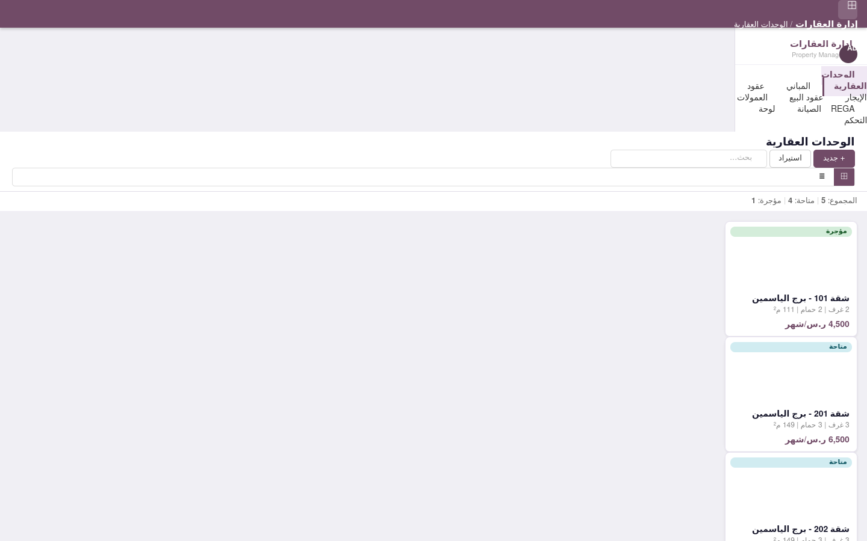
Step 1 — Property Units: Kanban View
الخطوة 1 — الوحدات العقارية: عرض كانبان
🇬🇧 Kanban cards show each unit at a glance · Color badges: Available (blue) · Rented (green) · Sold (red) · Price, area, bedrooms shown on each card · Click any card to open the unit form
بطاقات كانبان تعرض كل وحدة بسرعة · شارات ملونة: متاحة · مؤجرة · مباعة · السعر والمساحة وعدد الغرف على كل بطاقة · انقر على أي بطاقة لفتح نموذج الوحدة 🇸🇦

Slide 4
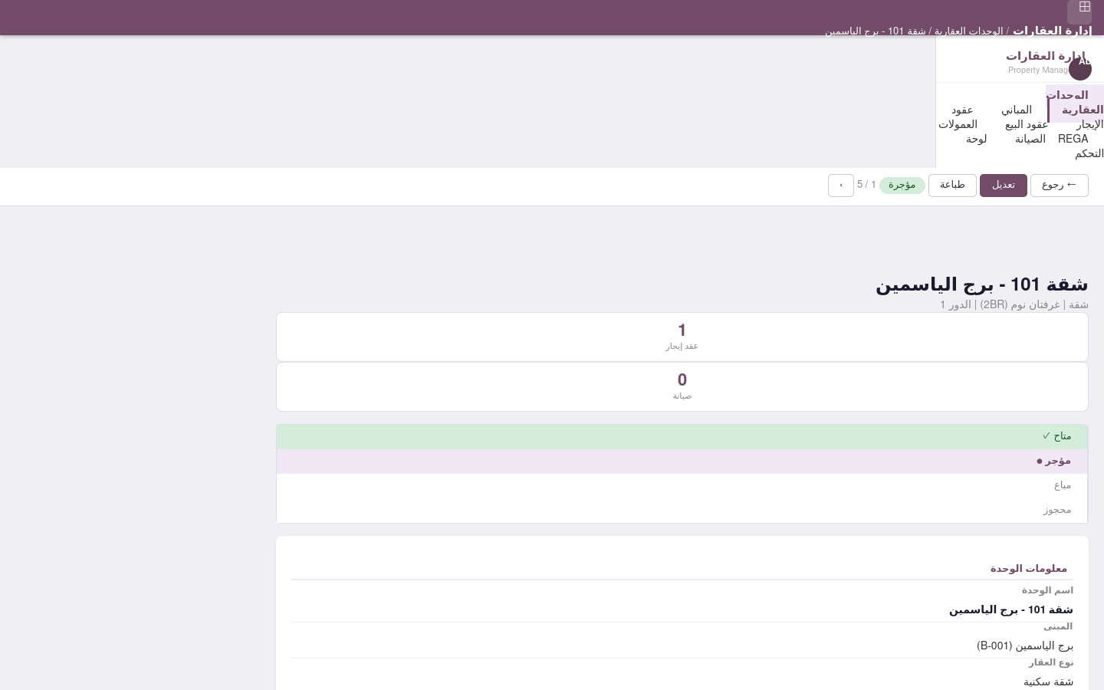
Step 1 — Property Unit: Form View
الخطوة 1 — نموذج الوحدة العقارية
🇬🇧 Full details: type, floor, area, bedrooms, bathrooms · Status bar: Available → Rented → Booked → Sold · Smart buttons link to Rental Contracts & Maintenance · Pricing fields: monthly rent & sale price
تفاصيل كاملة: النوع والدور والمساحة والغرف · شريط الحالة: متاح → مؤجر → محجوز → مباع · أزرار ذكية تربط بعقود الإيجار والصيانة · حقول السعر: الإيجار الشهري وسعر البيع 🇸🇦

Slide 5
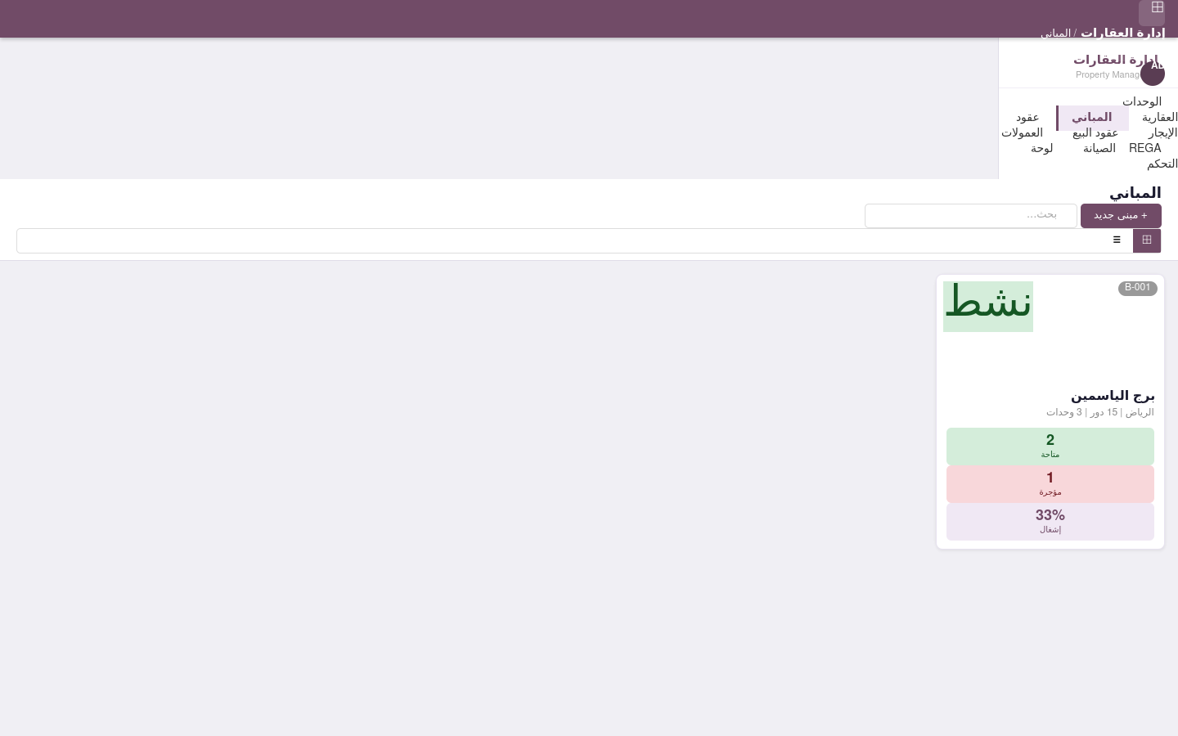
Buildings — Setup & Occupancy
المباني — الإعداد والإشغال
🇬🇧 Each building groups its units automatically · Live occupancy %: (Rented + Sold) ÷ Total × 100 · Shows available, rented, sold counts per building · Building number (B-001) for easy identification
كل مبنى يجمع وحداته تلقائياً · نسبة إشغال حية: (مؤجر + مباع) ÷ الإجمالي × 100 · يعرض عدد المتاحة والمؤجرة والمباعة لكل مبنى · رقم المبنى (B-001) لتسهيل التعرف عليه 🇸🇦

Slide 6
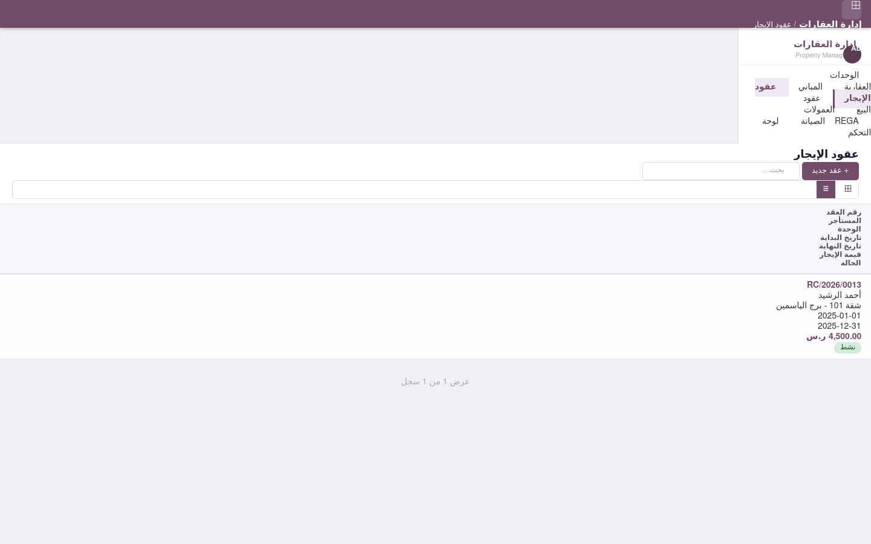
Step 3–4 — Rental Contracts List
الخطوة 3-4 — قائمة عقود الإيجار
🇬🇧 Create contract from unit form or rental menu · Fields: tenant, unit, start/end dates, monthly rent · Status: Draft → Active → Expired → Terminated · Auto-links to invoice & commission on confirmation
إنشاء العقد من نموذج الوحدة أو قائمة الإيجار · الحقول: المستأجر، الوحدة، التواريخ، الإيجار الشهري · الحالة: مسودة → نشط → منتهي → ملغي · يرتبط تلقائياً بالفاتورة والعمولة عند التأكيد 🇸🇦

Slide 7
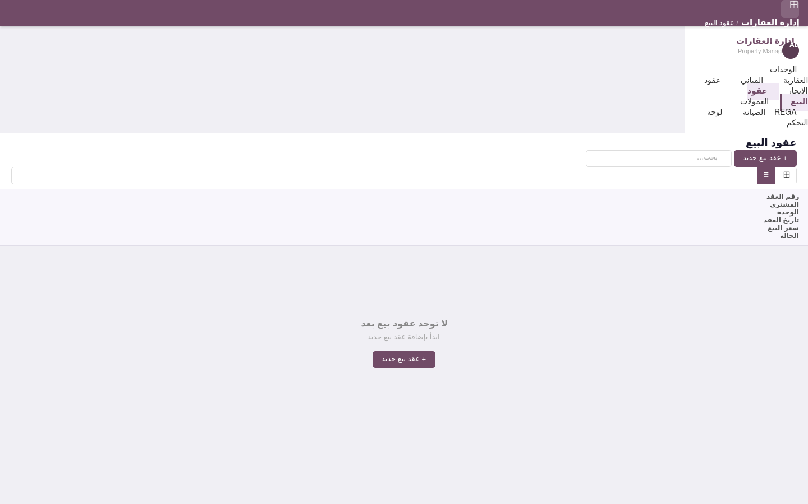
Sales Flow — Sales Contracts (SPA)
مسار البيع — عقود البيع (اتفاقية الشراء)
🇬🇧 Sales contracts track buyer, unit & sale price · SPA = Sale and Purchase Agreement · Status: Draft → Active → Completed → Cancelled · Unit status auto-changes to Sold on completion
عقود البيع تتتبع المشتري والوحدة وسعر البيع · SPA = اتفاقية البيع والشراء · الحالة: مسودة → نشط → مكتمل → ملغي · حالة الوحدة تتغير تلقائياً إلى مباعة عند الإكمال 🇸🇦

Slide 8
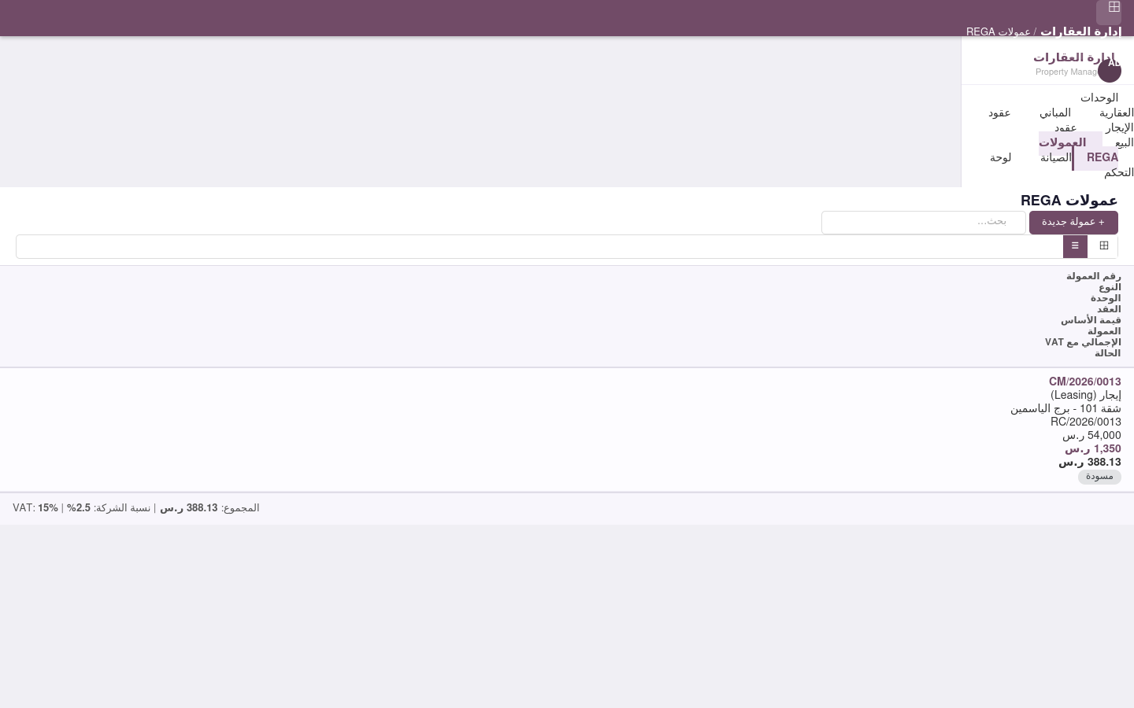
REGA Commissions & Fees
عمولات REGA والرسوم
🇬🇧 Commission auto-created on rental/sale confirmation · Formula: Annual Rent × 2.5% = Company Commission · Agent share: 25% of company commission · VAT 15% applied on agent amount → total_with_vat
العمولة تُنشأ تلقائياً عند تأكيد الإيجار أو البيع · الصيغة: الإيجار السنوي × 2.5% = عمولة الشركة · نصيب الوكيل: 25% من عمولة الشركة · VAT 15% على مبلغ الوكيل ← الإجمالي مع VAT 🇸🇦

Slide 9
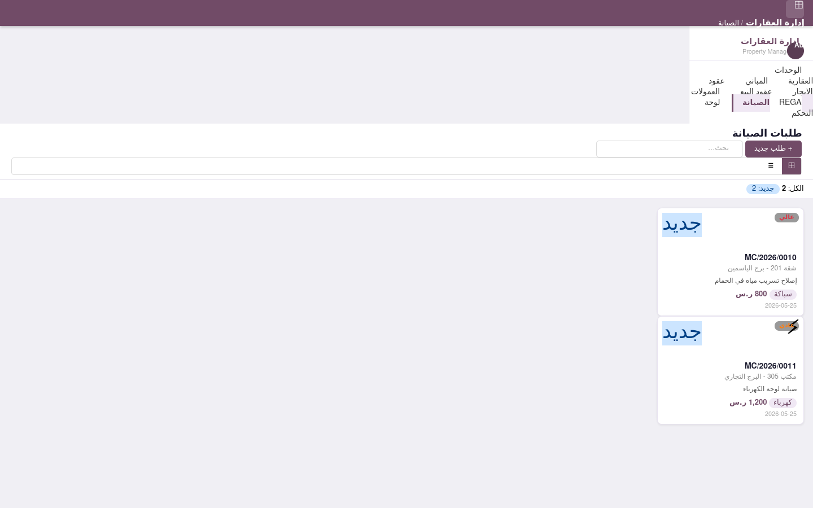
Maintenance — Requests & Tracking
الصيانة — الطلبات والمتابعة
🇬🇧 Kanban view with color-coded priority levels · Types: Electrical, Plumbing, AC, Civil, General · Status: New → In Progress → Done → Cancelled · Tracks estimated vs actual cost per request
عرض كانبان مع مستويات أولوية ملونة · الأنواع: كهرباء، سباكة، تكييف، مدني، عام · الحالة: جديد → قيد التنفيذ → منتهي → ملغي · يتتبع التكلفة التقديرية مقابل الفعلية لكل طلب 🇸🇦

Slide 10
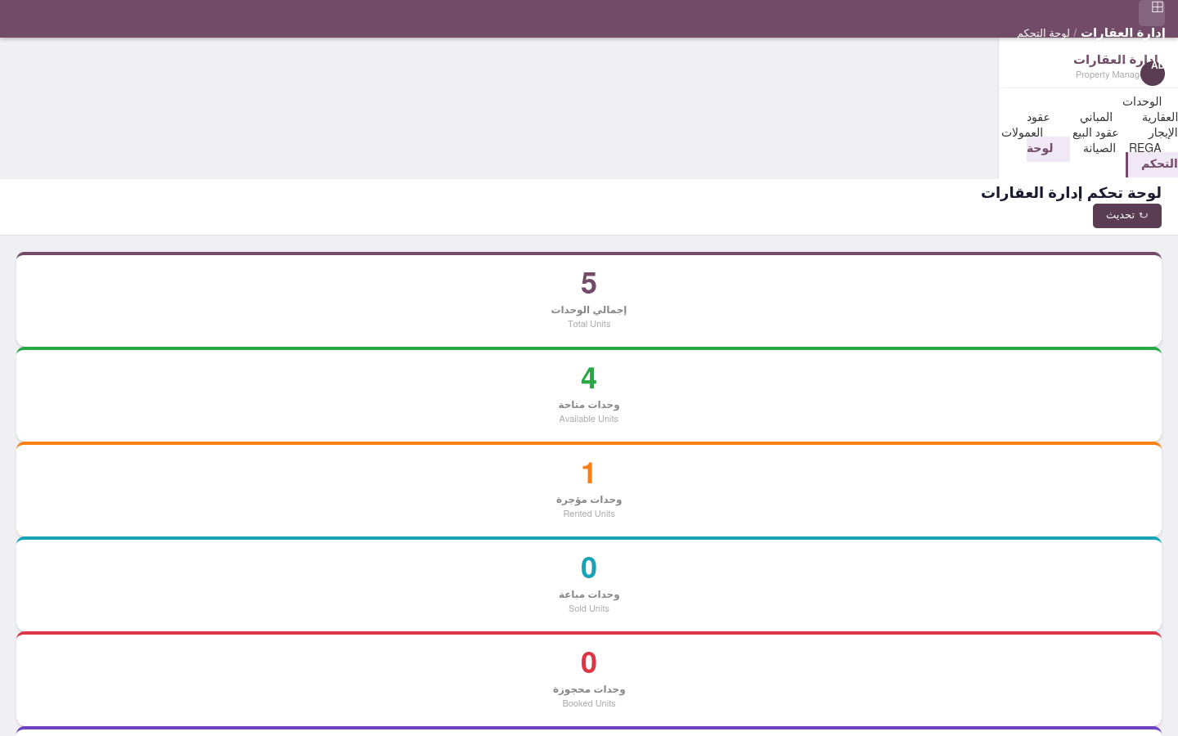
Dashboard — Live KPI Overview
لوحة التحكم — مؤشرات الأداء الحية
🇬🇧 Real-time KPIs: Total, Available, Rented, Sold, Booked · Contract counts: Rental & Sales contracts · Maintenance open requests count · Occupancy % progress bars per building
مؤشرات فورية: الإجمالي، المتاحة، المؤجرة، المباعة، المحجوزة · عدد العقود: عقود الإيجار وعقود البيع · عدد طلبات الصيانة المفتوحة · شريط إشغال % لكل مبنى 🇸🇦

Slide 11
⚡ Quick Reference — All Navigation Paths
مرجع سريع — جميع مسارات التنقل
🏠 Units Kanban
📋 Unit Form
🏗️ Buildings
الوحدات ← كانبان
نموذج الوحدة
المباني
→ Property Management → Properties
→ Kanban → click any card
→ Property Management → المباني
📋 Rental Contracts
📝 Sales Contracts
💰 Commissions
عقود الإيجار
عقود البيع
العمولات
→ Property Management → Rental Contracts
→ Property Management → Sales Contracts
→ Property Management → REGA Commissions
🔧 Maintenance
📊 Dashboard
🔄 New Rental Flow
الصيانة
لوحة التحكم
مسار إيجار جديد
→ Property Management → Maintenance Requests
→ Property Management → لوحة التحكم
→ Unit → Rental Contracts → New → Confirm
🔄 New Sale Flow
💡 Occupancy %
مسار بيع جديد
نسبة الإشغال
→ Unit → Sales Contracts → New → Complete
→ Auto-calc: (Rented+Sold+Booked)/Total × 100

